Slide 1
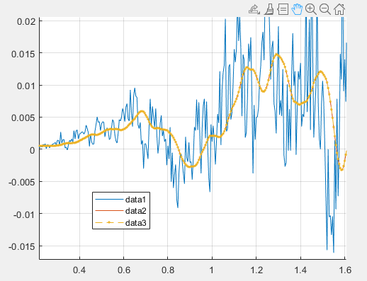

Trabalho realizado:
Conversão de .LTF para .txt
Leitura de ficheiros DRV.txt em Matlab
Simulação da mesa uniaxial (1DST) e escrita dos resultados num .txt passível de ser convertido num .LTF
Conversão de .txt para .LTF
Observações:
Os valores numéricos mudam ligeiramente durante a conversão de formatos
resolvido
Problemas por resolver:
Os dados gerados em simulação e convertidos em .LTF não estão funcionar com o software Adapt.exe (o programa não determina uma FRF, que por sua vez é necessária á computação do driver atualizado)

Slide 2




Trabalho realizado:
Conversão de .LTF para .txt
Leitura de ficheiros DRV.txt em Matlab
Simulação da mesa uniaxial (1DST) e escrita dos resultados num .txt passível de ser convertido num .LTF
Conversão de .txt para .LTF
Resulta da forma como os valores analógicos são digitalizados e representados na máquina em formato LabVIEW int32.
A biblioteca de Python LNEC SPA, utilizada na conversão de .LTF para .txt replica o processo de digitalização dos valores, de onde resulta o arredondamento de alguns valores.
Observações:
Os valores numéricos mudam ligeiramente durante a conversão de formatos
resolvido
Problemas por resolver:
Os dados gerados em simulação e convertidos em .LTF não estão funcionar com o software Adapt.exe (o programa não determina uma FRF, que por sua vez é necessária á computação do driver atualizado)
Usar atributo que é chamado na função

Slide 3
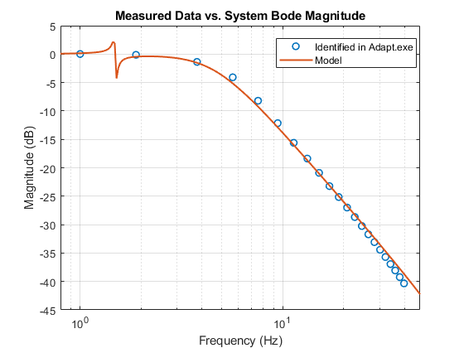

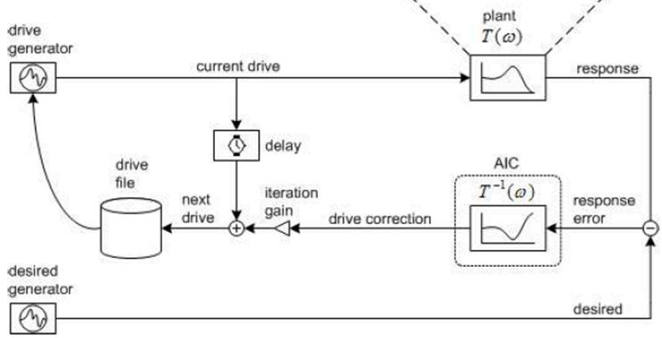
Trabalho realizado:
Simulação do processo de adaptação de drivers, e comparação de desempenho com controlo ótimo e PIDF
Sinal sísmico
Modelo Plataforma
+
sistema 2DOF
Pink Noise
Deslocamento & Aceleração
identificação
Driver atualizado

Slide 4
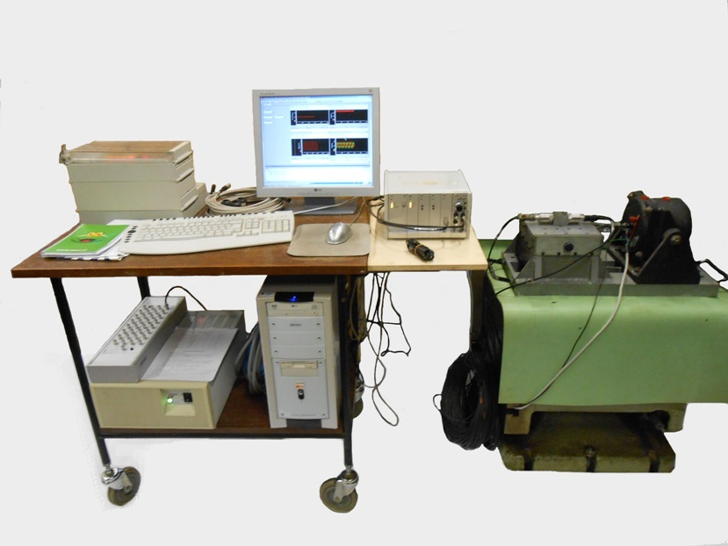
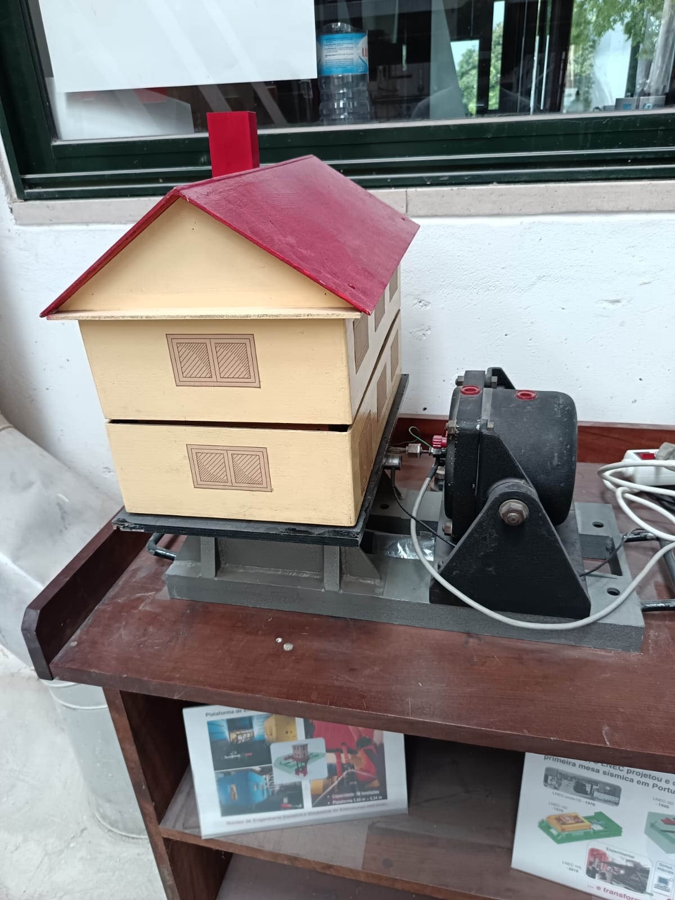
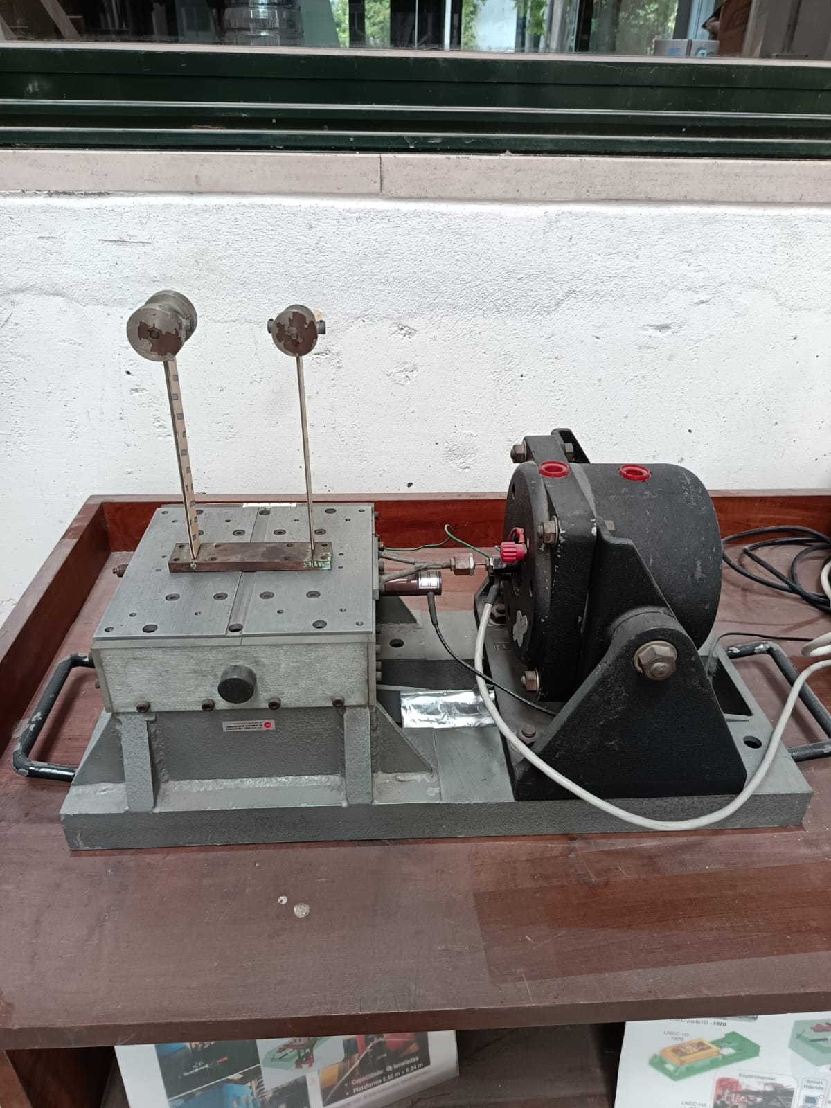
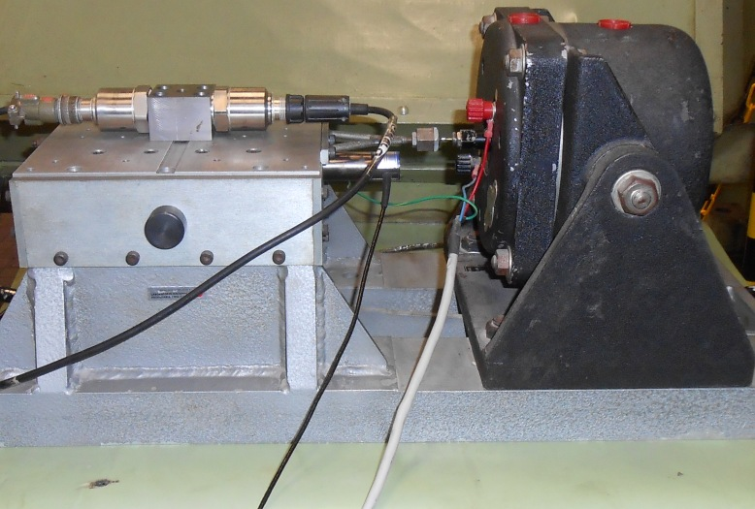

Slide 5
